Slide 1


UNESA
Home
About
Content
Others
Page 01
ANALISIS SENTIMEN PUBLIK TERHADAP KEBIJAKAN REDENOMINASI RUPIAH OLEH MENTERI KEUANGAN PURBAYA YUDHI SADEWA PADA PLATFORM YOUTUBE
Kartika Nur Savira (24031554049)

Slide 2


UNESA
Home
About
Content
Others
Page 02
Latar Belakang
Perkembangan teknologi digital dan media sosial seperti YouTube telah memberikan ruang untuk mengekspresikan tanggapan dan kritik terhadap isu publik, contohnya seperti kebijakan untuk meredenominasi rupiah.
Setiap kebijakan atau pernyataan yang disampaikan oleh pak Purbaya Yudhi Sadewa sering kali menimbulkan berbagai reaksi dari masyarakat, baik positif, netral, maupun negatif. Reaksi-reaksi tersebut penting untuk dianalisis agar dapat diketahui bagaimana persepsi publik terhadap kinerja beliau
Dengan memanfaatkan teknik Natural Language Processing (NLP) dan Machine Learning untuk mengolah data dalam jumlah besar secara otomatis dan objektif. Metode TF-IDF digunakan untuk mengekstraksi fitur teks, kemudian membandingkan dua algoritma klasifikasi Naive Bayes dan SVM guna menentukan model terbaik dalam analisis sentimen publik

Slide 3
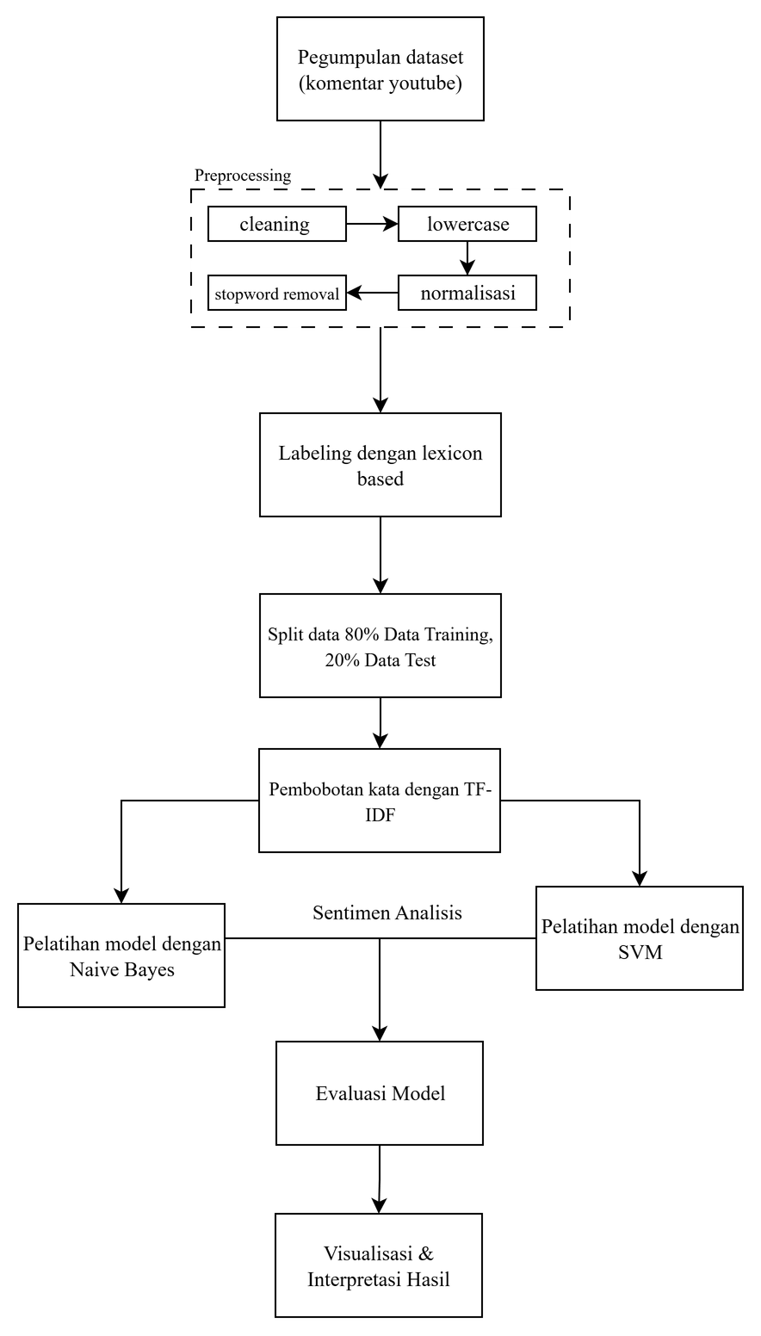
UNESA
Page 03
Diagram Alur

Slide 4


UNESA
Home
About
Content
Others
Page 04
PRE-PROCESSING
CLEANING
NORMALISASI
penghapusan elemen-elemen yang tidak relevan seperti tanda baca, angka, URL, mention, hashtag, karakter khusus, dan emoji
menyamakan kata tidak baku, bahasa gaul, kata salah ketik ke bentuk standar
LOWERCASE
huruf diubah menjadi huruf kecil (lowercase) untuk menghindari perbedaan makna
STOPWORD REMOVAL
Penghapusan kata-kata umum yang tidak memiliki makna penting
REMOVE EXTRA SPACE
menghapus spasi berlebih pada teks agar kalimat menjadi lebih rapi, konsisten, dan mudah diproses

Slide 5
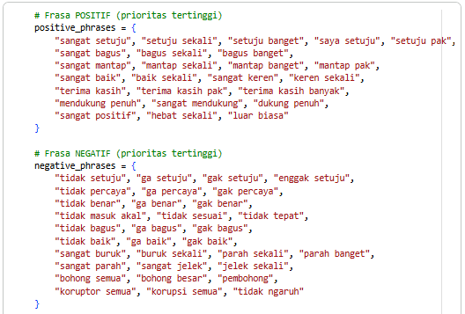
UNESA
Home
About
Content
Others
Page 05
LABELING DENGAN LEXICON BASED
Kamus sentimen yang berisi :
  Frasa Positif
  Frasa Negatif
  Kata Positif
  Kata Negatif
Dengan sistem scoring
  Deteksi frasa negatif – jika ditemukan frasa negatif, komentar langsung diberi label negatif (-1).
  Deteksi frasa positif – jika ditemukan frasa positif, komentar diberi label positif (1).
  Penanganan negasi – komentar yang mengandung pola seperti “tidak + kata positif” diklasifikasikan sebagai negatif.
  Perhitungan skor kata – setiap kata positif menambah skor dan setiap kata negatif mengurangi skor.
  Penentuan label akhir:
  Skor ≥ 1 → Positif (1)
  Skor ≤ -1 → Negatif (-1)
  Skor = 0 → Netral (0)

Slide 6

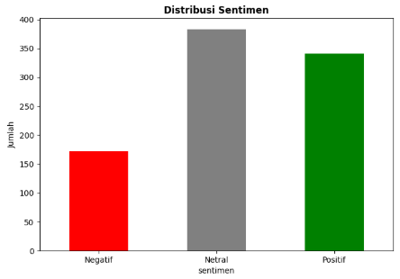
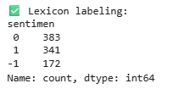
UNESA
Page 06
HASIL SENTIMEN
Distribusi sentimen
  0 : Netral
  1 : Positif
  -1 : Negatif

Slide 7

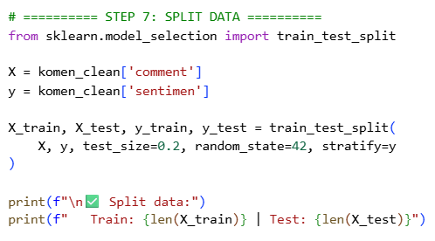

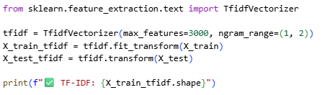
UNESA
Home
About
Content
Others
Page 07
SPLIT DATA
Data dibagi menjadi dua subset, yaitu 80% data training dan 20% data testing. Data training digunakan untuk melatih model dan mempelajari pola dari data, sedangkan data testing berfungsi untuk menguji performa model pada data yang belum pernah dilihat sebelumnya.
TF-IDF
Teks dikonversi menjadi fitur numerik menggunakan TF-IDF dengan unigram dan bigram agar dapat diproses oleh model.

Slide 8




UNESA
Home
About
Content
Others
Page 08
PELATIHAN MODEL
NAIVE BAYES
SVM
  Algoritma: MultinomialNB
  Mengklasifikasikan komentar berdasarkan probabilitas suatu kelas sentimen
  Algoritma: LinearSVC
  Max iterations: 2000
  Mencari hyperplane optimal untuk memisahkan data ke dalam tiga kelas sentimen

Slide 9
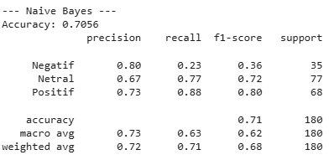
UNESA
Home
About
Content
Others
Page 09
EVALUASI
MODEL
  Accuracy: 70,56% → Sebagian besar prediksi sentimen sesuai dengan data uji.
  Sentimen Negatif: Precision tinggi (0,80) namun recall rendah (0,23), menandakan banyak komentar negatif belum terdeteksi.
  Sentimen Netral & Positif: Performa relatif stabil dengan F1-score masing-masing 0,72 dan 0,80.
  Macro F1: 0,62 dan Weighted F1: 0,68, menunjukkan performa keseluruhan cukup baik namun kurang optimal pada kelas negatif.
  Kesimpulan: Naive Bayes efektif untuk sentimen netral dan positif, tetapi masih terbatas dalam mengenali sentimen negatif.
NAIVE BAYES

Slide 10
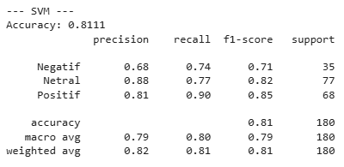
UNESA
Home
About
Content
Others
Page 10
EVALUASI
MODEL
  Accuracy: 81,11% → Sebagian besar komentar pada data uji berhasil diklasifikasikan dengan benar.
  Sentimen Negatif: F1-score 0,71, menunjukkan SVM cukup baik dalam mengenali komentar negatif meskipun jumlah datanya sedikit.
  Sentimen Netral: Performa sangat baik dengan F1-score 0,82, sesuai dengan dominasi kelas netral dalam dataset.
  Sentimen Positif: Hasil terbaik dengan F1-score 0,85 dan recall tinggi, menandakan komentar positif teridentifikasi dengan baik.
  Macro F1: 0,79 dan Weighted F1: 0,81, menunjukkan performa model yang seimbang dan stabil di seluruh kelas.
  Kesimpulan: SVM lebih efektif dibandingkan Naive Bayes dalam klasifikasi sentimen komentar YouTube berbasis TF-IDF.
SUPPORT VECTORE MECHINE

Slide 11
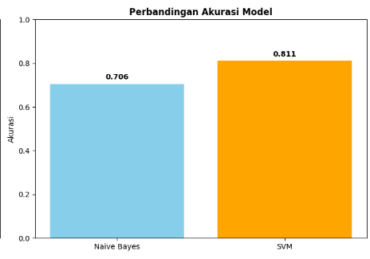
UNESA
Home
About
Content
Others
Page 11
PERBANDINGAN AKURASI

Slide 12
UNESA
Home
About
Content
Others
Page 12
VISUALISASI

Slide 13
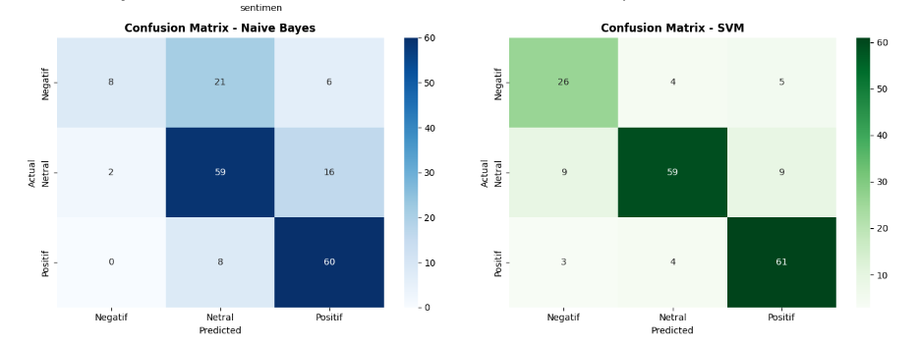
UNESA
Home
About
Content
Others
Page 13
  Naive Bayes: Banyak misklasifikasi Negatif → Netral
  SVM: Lebih akurat di semua kelas
insight:
NB lemah mendeteksi sentimen negatif (recall 23%)
SVM lebih balanced (recall 74-90%)

Slide 14
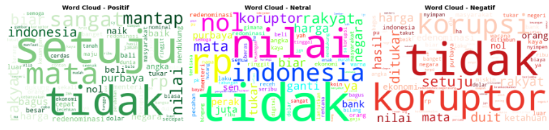
UNESA
Page 14
  Word cloud komentar positif menunjukkan kata yang paling sering muncul pada label sentimen positif.
  Word cloud kategori netral menggambarkan kata-kata yang sering digunakan dalam komentar yang tidak menunjukkan sentimen kuat, baik positif maupun negatif.
  Word cloud untuk sentimen negatif menunjukkan kata yang paling sering muncul dalam komentar bernada negatif.

Slide 15

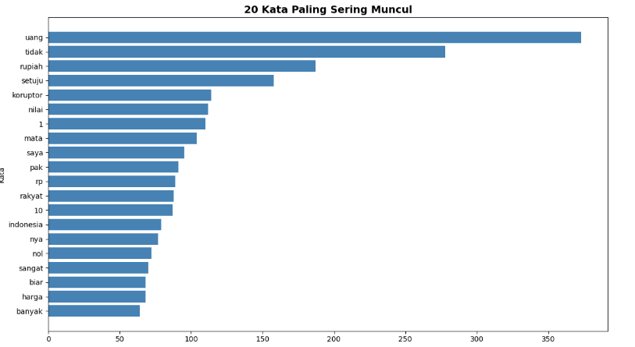
UNESA
Home
About
Content
Others
Page 15
Menampilkan 20 kata paling sering muncul
Top 5:
uang (373)
tidak (278)
setuju (153)
rupiah (187)
koruptor (86)

Slide 16

UNESA
Home
About
Content
Others
Page 16
INTERPRETASI HASIL
🟢 POSITIF
Komentar positif menekankan sosialisasi uang fisik berjalan baik, tidak membingungkan masyarakat, dan penambahan nilai rupiah berjalan lancar.
⚪ NETRAL
Komentar netral menyebutkan fakta sejarah dan informasi umum, seperti tahun 1970, pemerataan rakyat pelosok NKRI, tabungan di bank/kantor pos, dan nilai tukar rupiah.
🔴 NEGATIF
Komentar negatif menyoroti koruptor, kebiasaan menyimpan uang pribadi, dan kondisi ekonomi yang perlu diperbaiki, termasuk harga BBM dan sembako.
Next Slide

Slide 17
UNESA
Home
About
Content
Others
Page 17
KESIMPULAN
  Metode NLP dengan TF-IDF berhasil mengklasifikasikan sentimen komentar YouTube secara efektif.
  SVM menunjukkan performa terbaik dibandingkan Naive Bayes dengan akurasi dan F1-score yang lebih tinggi.
  Sentimen netral mendominasi, diikuti sentimen positif dan negatif.
  Hasil analisis memberikan gambaran objektif terhadap persepsi masyarakat atas kebijakan yang dikaji.

Slide 18
UNESA
Home
About
Content
Others
Page 18
Thank You
Variesa Sabita Mumtaza Habib (24031554083) | Sabrina Putri Amalia (24031554055) | Kartika Nur Savira (24031554049)

